Slide 1
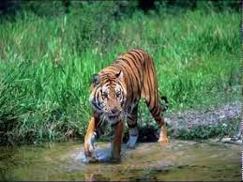
আমার ক্লাশে সবাইকে স্বাগতম

Slide 2
শিক্ষক পরিচিতি
মোসাঃ ফরিদা ইয়াসমিন (শিল্পী)
সহকারী শিক্ষক আইসিটি
লখপুর আলহাজ্ব আম্বিয়া ইছহাক কলেজিয়েট গালর্স স্কুল ।
MOBILE : 01719769522
E-mail: shilpifarida1977@gmail.com

Slide 3
পাঠ পরিচিতি
শ্রেণীঃ নবম
অধ্যায়ঃ ২য়
পাঠঃ বনজ সম্পদ
বিষয়ঃ অর্থনীতি
সময়ঃ৫0 মিনিট

Slide 4
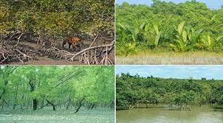
তোমরা ছবিতে কি দেখতে পাচ্ছ ?
তাহলে, তোমরা কি বলতে পার উপরের ছবি থেকে কি সম্পর্কে ধারণা পাচ্ছি ?

Slide 5
তাহলে আমাদের আজকের পাঠ হলো …………....…………. ?
বনজ সম্পদ

Slide 6
শিখন ফল
এই পাঠ শেষে শিক্ষার্থীরা…......
বনজ সম্পদ কাকে বলে তা বলতে পারবে।।
বনজ সম্পদের শ্রেণি বিভাগ করতে পারবে ।
এবং প্রত্যেক শ্রেণির ব্যাখ্যা করতে পারবে ।

Slide 7
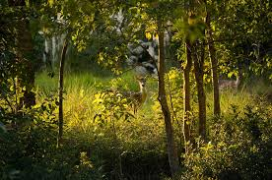
বনজ সম্পদ কাকে বলে?
অরণ্য বা বন হলো ঘন বিভিন্ন প্রকার উদ্ভিদের দ্বারা ঘেরা একটি এলাকা।
আর বনজ সম্পদ হলো বায়োটিক এবং অ্যাজিওটিক উপাদান যা বন তৈরী করে এবং একটি বাস্তব ও সম্ভাব্য মানবিক চাহিদা পুরণ করে ।

Slide 8
বনজ সম্পদকে পাঁচ ভাগে ভাগ করা যায় ।
১। সুন্দর বন
২। চট্টগ্রাম ও পার্বত্য চট্টগ্রামের বনভূমি
৩। মধুপুর ও ভাওয়াল বনভূমি
৪। সিলেটের বনভূমি
৫ । দিনাজপুর ও রংপুরের বনভূমি

Slide 9
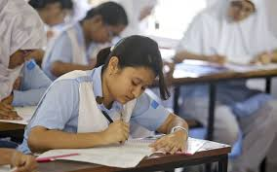
একক কাজ
বনজ সম্পদ কাকে বলে ?

Slide 10
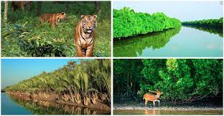
সুন্দর বন
খুলনা , সাতক্ষীরা ,বাগেরহাট ও বরগুনা জেলার সমুদ্র উপকূলে এ বন অবস্থিত । এর আয়তন প্রায় ৬,০১৭ বর্গকিলোমিটার । যে কোন দেশের জন্য ২৫% বনভূমির প্রয়োজন ।কিন্তু বাংলাদেশে আছে মাত্র ১১.১ । যা প্রয়োজনের তুলনায় অতি নগণ্য ।

Slide 11
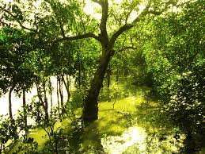
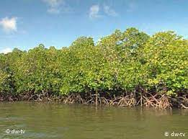
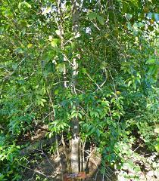
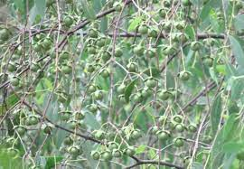
সুন্দর বনের গাছ পালা
সুন্দরী
গরান
কেওড়া
গেওয়া

Slide 12
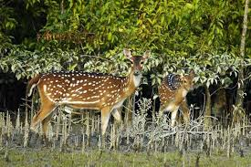
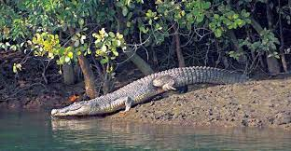
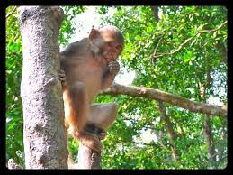
সুন্দর বনের পুশু পাখি
রয়েল বেঙ্গল টাইগার
হরিণ
কুমির
পাখি
বানর

Slide 13
সুন্দরবনের পশু পাখি সম্পর্কে ১০টি বাক্য লেখ?
Notes:
শিক্ষক শিক্ষার্থীদের জোড়ায় জোড়ায় ভাগ করে দিবেন ।

Slide 14
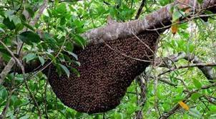
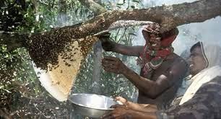
সুন্দর বনের অর্থকরী দ্রব্য
মৌচাক
মধু সংগ্রহ
মোম
মাছ

Slide 15
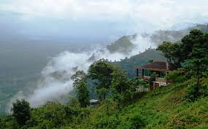
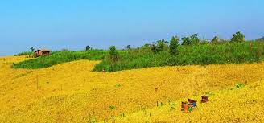
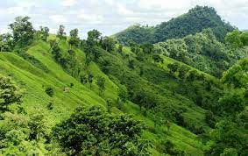
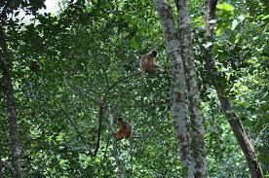
চট্টগ্রাম ও পার্বত্য চট্টগ্রামের বনভূমি
এ দুটি জেলার প্রায় ১৫,৩৩৩ বর্গকিলোমিটার পাহাড়ি এলাকা জুড়ে এ বন বিস্তৃত ।

Slide 16
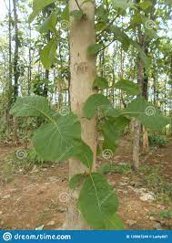
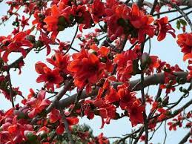
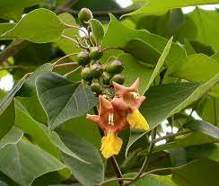
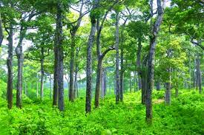
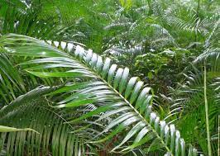
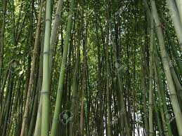
চট্টগ্রাম ও পার্বত্য চট্টগ্রামের গাছ পালা
সেগুন
শিমুল
গামারি
গর্জন
বেত
বাঁশ

Slide 17
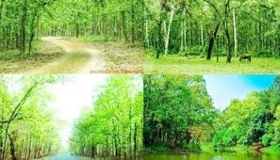
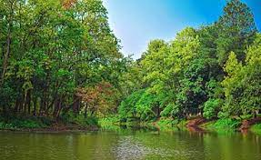
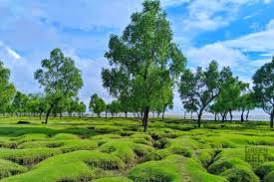
মধুপুর ওভাওয়াল বনভূমি
মধুপুর গড় এবং ভাওয়ালের গড় মিলে এ বনভুমির আয়তন প্রায় ১০৬৪বর্গকিলোমিটার ।

Slide 18
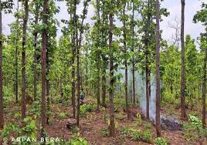
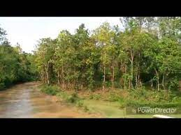
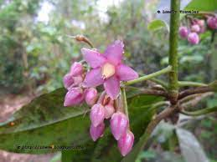
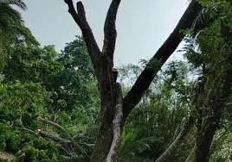
মধুপুর ওভাওয়াল বনভূমির গাছপালা
শাল
গজারি
কড়ই
বনজাম

Slide 19
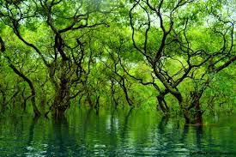
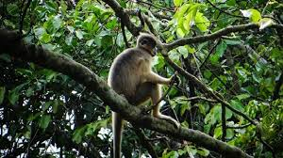
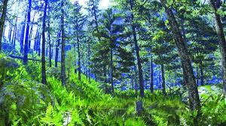
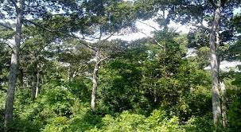
সিলেটের বনভূমি
এ বনভুমি সিলেট জেলায় অবস্থিত । এর আয়তন প্রায় ১,০৪০বর্গ কিলোমিটার ।

Slide 20
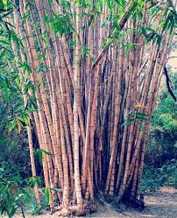
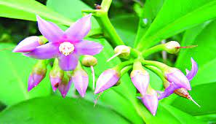
সিলেটের বনভুমির গাছপালা
শিমুল
বাঁশ
বেত
বনজাম

Slide 21
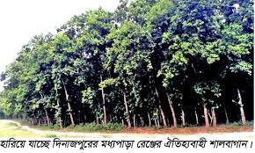
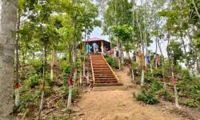
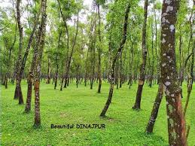
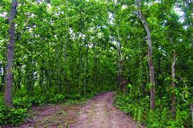
দিনাজপুর ও রংপুরের বনভূমি
এ বন দেশের উত্তর-পশ্চিমে দিনাজপুর ও রংপুর জেলার ররেন্দ্র ভূমিতে অবস্থিত।
এর আয়তন প্রায় ৩৯ বর্গকিলোমিটার।

Slide 22
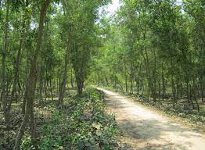
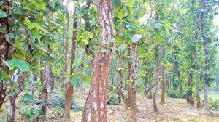
দিনাজপুর ও রংপুরের বনভূমির গাছপালা
শাল
গজারি

Slide 23
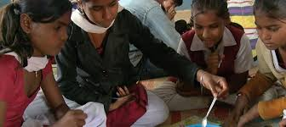
দলীয় কাজ
বাংলাদেশের অর্থনীতিতে সুন্দর বনের অবদান কতটুকু ? ব্যাখ্যা কর ।

Slide 24
মূল্যায়ন
১ . সুন্দর বনের আয়তন কত বর্গ কি .মি?
ক . ৬,০১৭ বর্গ কি . মি
২. একটি দেশের জন্য শতকরা কতভাগ বনভূমি থাকা প্রয়োজন ?
খ . ৫,০১৮ বর্গ কি . মি
গ . ৫,০১৭ বর্গ কি . মি
ঘ . ৬,০১৮ বর্গ কি . মি
খ. ২২ ভাগ
ক . ২১ ভাগ
গ . ২৫ ভাগ
ঘ. ২৮ ভাগ
Notes:
এই স্লাইডে প্রশ্নের মাধ্যমে শিক্ষার্থীদের মূল্যায়ন করবে।

Slide 25
মূল্যায়ন
১ . সিলেটের বনভূনির আয়তন কত বর্গ কি .মি?
ক . ৬,০১৭ বর্গ কি . মি
২. আমেরিকায় শতকরা কতভাগ বনভূমি রয়েছে ?
খ . ৫,০১৮ বর্গ কি . মি
গ . ১,০৪০ বর্গ কি . মি
ঘ . ৬,০১৮ বর্গ কি . মি
খ. ৩৩.৮৪ভাগ
ক . ২১ ভাগ
গ . ২৫ ভাগ
ঘ. ২৮ ভাগ
Notes:
এই স্লাইডে প্রশ্নের মাধ্যমে শিক্ষার্থীদের মূল্যায়ন করবে।

Slide 26
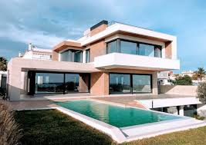
বাড়ীর কাজ
বাংলাদেশের জাতীয় আয়ে বনজ সম্পদের ভূমিকা ব্যাখ্যা কর ।

Slide 27
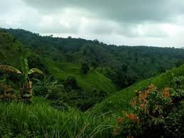
সবাইকে ধন্যবাদ

